Slide 1
第九单元
课题2 溶解度
_{课时2}

Slide 2
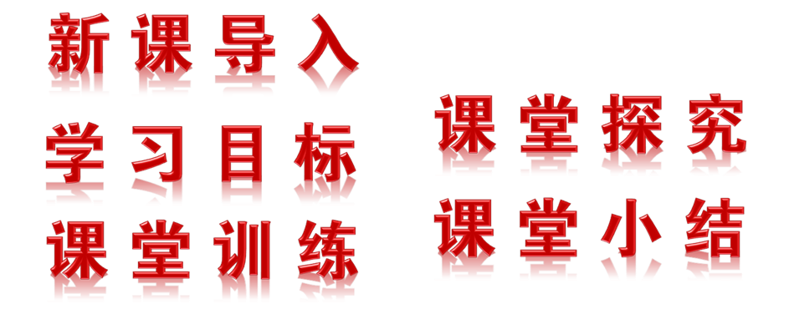
1．知道固体物质溶解度的涵义;
2．初步学会绘制和分析溶解度曲线;
3．知道影响气体溶解度的一些因素，会利用有关气
体溶解度的知识解释身边的一些现象。

Slide 3
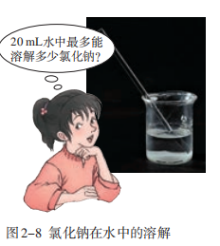
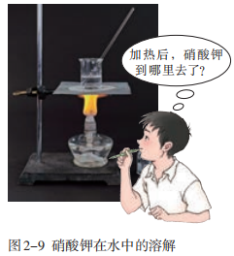
二、溶解度
通过上述实验，我们大致可以得出以下结论:在室温下，20 mL水中所能溶解的氯化钠或硝酸钾的质量都有一个最大值，这个最大质量就是形成它的饱和溶液时所能溶解的质量。
这说明，在一定温度下，在一定量溶剂里溶质的溶解量是有一定限度的。化学上用溶解度表示这种溶解的限度。

Slide 4
1、固体溶解度
在一定温度下，某固态物质在100克溶剂里达到饱和状态时所溶解的质量。
如果不指名溶剂，通常所说的溶解度指的是物质在水里的溶解度
例：20℃时NaCl的溶解度为36 g，其含义是什么？
①在20℃时，NaCl在100 g水中达到饱和状态时，溶解溶质的质量是36 g。
②在20℃时，NaCl在100 g溶剂中最多能溶解36 g。

Slide 5
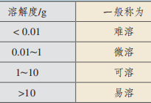
溶解度的相对大小（20℃时）
1、不溶物就是绝对不溶于水的物质。此话是否正确？
2、20℃时碳酸钙的溶解度是0.0013g，所以碳酸钙是 溶物质。
难
3、20℃时氯化钠的溶解度是36g，则氯化钠是 溶物质
易

Slide 6
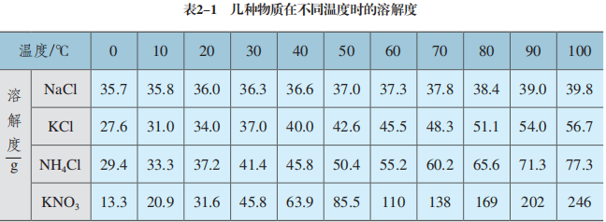
用实验的方法可以测出物质在不同温度时的溶解度，如表2-1。

Slide 7
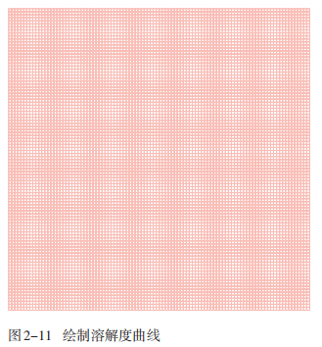
溶解度曲线
1．用纵坐标表示溶解度，横坐标表示温度，根据表2-1所提供的数据，在图2-11的坐标纸上绘制几种物质的溶解度随温度变化的曲线——溶解度曲线。
温度/ºc | 0 | 10 | 20 | 30 | 40 | 50
KNO₃ 溶解度/g | 13.3 | 20.9 | 31.6 | 45.8 | 63.9 | 85.5

Slide 8
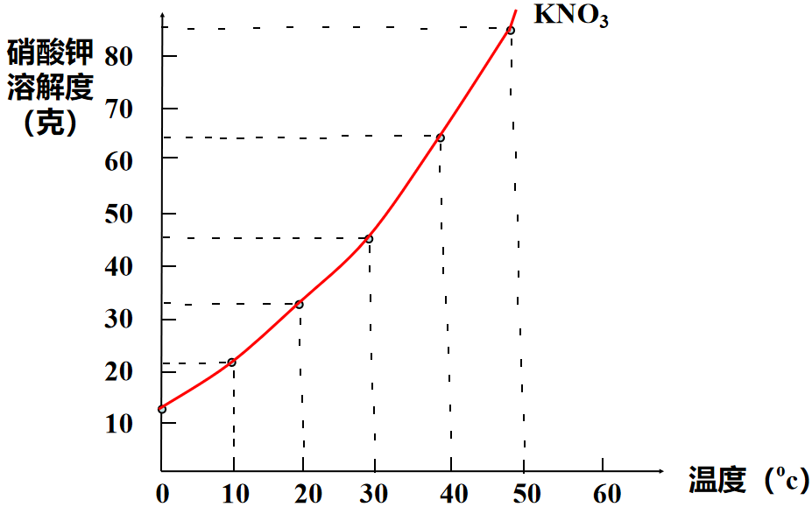
①描点
②连线
注：曲线要尽可能光滑

Slide 9
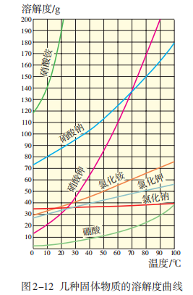
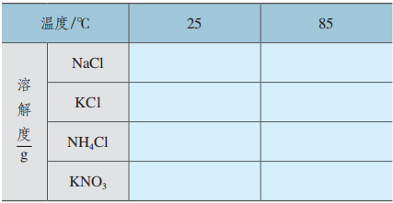
2．从绘制的溶解度曲线上，查出上述几种物质在25℃和85℃时的溶解度。

Slide 10
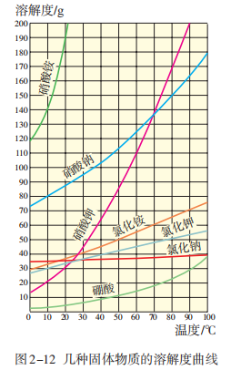
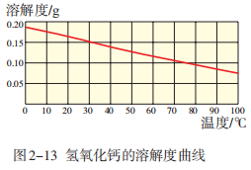
3.图2-12和图2-13给出了几种固体物质的溶解度曲线。请与你所绘制的溶解度曲线进行比较，并讨论:
(1）根据图2-12和图2-13分析，这些固体物质的溶解度随温度
的变化有什么规律?举例说明。

Slide 11
①大多数固体物质溶解度随温度升高而快速增大，例如 硝酸钾等。
降温结晶
②少数固体物质溶解度随温度升高而缓慢增大，例如氯化钠。
蒸发结晶
③极少数固体物质溶解度随温度升高反而减小，例如熟石灰。
升温结晶

Slide 12
(2）从溶解度曲线中，你还能获得哪些信息?
D
①从曲线上的点A能获得哪些信息？
②从曲线上的交点B能获得哪些信息？
③从曲线下方的点C能获得哪些信息？
④从曲线上方的点D能获得哪些信息？
B
C
A

Slide 13
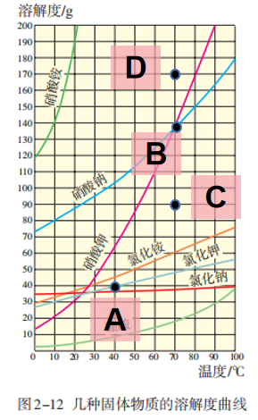
在40℃时氯化钾的溶解度是40g
A点：
在69℃时硝酸钠和硝酸钾的溶解度相等，为137g
B点：
C点所得到的的溶液为不饱和溶液
C点：
D点所得到的的溶液为饱和溶液,且有晶体析出。
D点：

Slide 14
(3 ）溶解度数据表（如表2-1）和溶解度曲线都可以表示物质在不同温度时的溶解度，二者有什么区别?通过溶解度数据表和溶解度曲线所提供的不同信息，你能否由此体会到:不同的数据处理方法，作用不同。与同学交流。

Slide 15
优点：
数据准确、来源可靠
数据不够齐全，不能获知任意温度条件下的溶解度
缺点：
不能直观地反映溶解度受温度影响的大小、变化情况

Slide 16
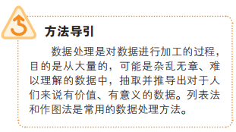
优点：
a.所呈现的温度范围较宽，数据齐全，能获知连续温度条件下的溶解度
b.能直观地反应溶解度受温度影响的大小、变化情况
缺点：
数据有误差

Slide 17
小结
利用溶解度曲线，我们可以查出某物质在不同温度时的溶解度;可以比较不同物质在同一温度时溶解度的大小;可以比较不同物质的溶解度受温度变化影响的大小;可以看出物质的溶解度随温度变化的规律;等等。

Slide 18
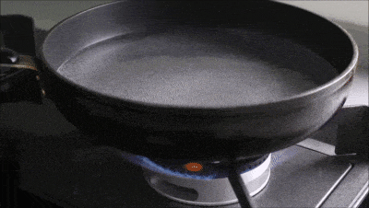
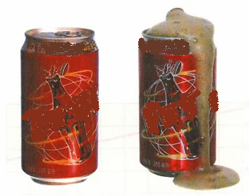
2、气体溶解度
在压强为101kPa和一定温度下，在1体积水里溶解达到饱和状态时的气体体积。
温度升高，气体的溶解度减小。
压强减小，气体的溶解度减小；

Slide 19
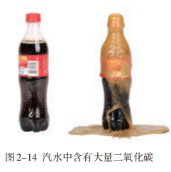
想一想
（1）打开汽水盖时，汽水会自动喷出来。这说明气体在水中的溶解度与什么有关？
和压强有关，压强减小，气体的溶解度减小
（2）喝了汽水以后，常常会打嗝。这说明气体的溶解度还与什么有关？
和温度有关，温度升高，气体的溶解度减小

Slide 20
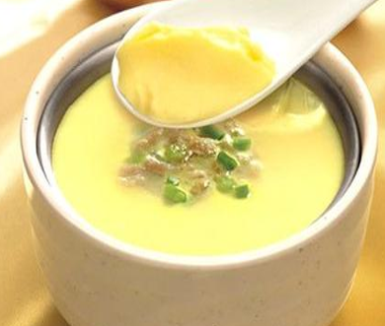
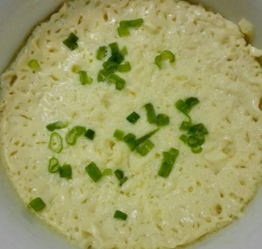
联系生活
1.天气闷热时，鱼儿为什么总爱在水面上进行呼吸？
温度升高，气体的溶解度减小
2.做蒸蛋时用凉白开和自来水和蛋液的成品不同。

Slide 21
练一练
1.下列关于硝酸钾的溶解度的说法，正确的是（ ）
A 20⁰C时，20g硝酸钾溶解在100g水里，所以20⁰C时硝酸钾的溶解度是20g。
B 20⁰C时，20g硝酸钾溶解在水里制成饱和溶液，所以20⁰C时硝酸钾的溶解度是20g。
C 把31.6g硝酸钾溶解在100g水里，形成饱和溶液，所以20⁰C时硝酸钾的溶解度是31.6g。
D 20⁰C时，31.6g硝酸钾溶解在100g水里，形成饱和溶液，所以20⁰C时硝酸钾的溶解度是31.6g。
D

Slide 22
2.20℃时，氯酸钾的溶解度为7.4g，其含义是（ ）
D
A.7.4g氯酸钾可以溶在100g水里
B.20℃时，100g氯酸钾饱和溶液中含有氯酸7.4g
C.把7.4g氯酸钾溶解在100g水里，恰好制成饱和溶液
D.20℃时，100g水中最多溶解氯酸钾7.4g
3.下列几种物质①硝酸钾②熟石灰③氧气④二氧化碳， 溶解度随温度的升高而增大的是（ ） A.①② B.③④ C.①③④ D.只有①
D

Slide 23
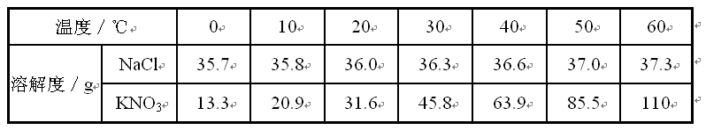
4.NaCl和KNO₃在不同温度时的溶解度如下：
下列说法正确的是( )
A.10℃时，将40g NaCl固体加入l00g水中，可得到l40g
NaCl溶液
B．KNO₃和NaCl的溶解度受温度的影响都很大
C．将30℃的KNO₃饱和溶液升温至60℃，会变成不饱和溶液
D．20℃时，NaCl饱和溶液的溶质质量一定为36.0g
C

Slide 24
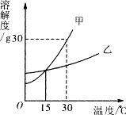
5. 右图是甲、乙两种物质的溶解度曲线，下列说法正确的是( )
A．甲的溶解度受温度影响比乙小
B．15℃时甲、乙的溶解度相等
C．30℃时乙的溶解度为30g
D．升高温度可使接近饱和的甲溶液
变为饱和
B
6. 增大二氧化碳在水中的溶解度的方法（ ）
A. 升温增压 B. 升温减压
C. 降温增压 D. 降温减压。
C

Slide 25
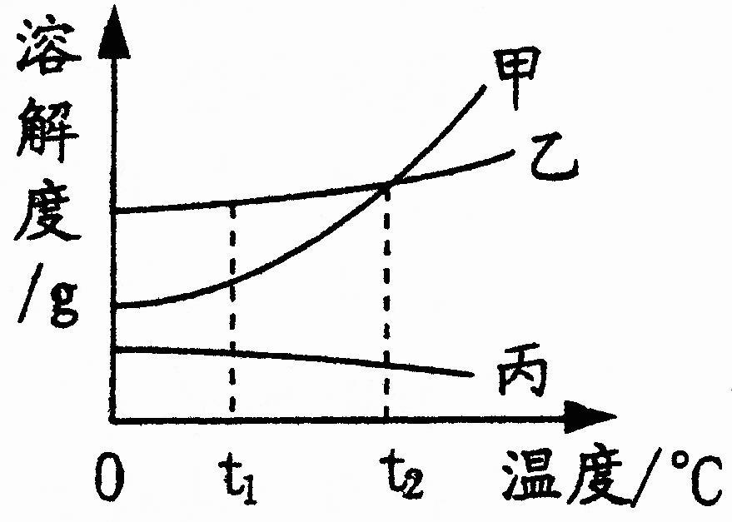
7、如图是甲、乙、丙三种物质的溶解度曲线．下列说法正确的是 （ ）
A．在t₁℃时，三种物质的溶解度由大到小
的顺序是甲>乙>丙
B．在t₂℃时，甲、乙两物质的溶解度相等
C．甲、乙、丙三种物质的饱和溶液升温都
会转化为不饱和溶液
D．当乙的饱和溶液中混有少量丙时，可采
用降温结晶的方法析出丙
B

Slide 26
8.生活中的下列现象，不能说明气体的溶解度随温度的升高而减小的是（ ）
A．烧开水时，水沸腾前有气泡冒出
B．喝下冰镇汽水后，感觉到有气体冲到鼻腔
C．打开啤酒瓶盖时，有大量的泡沫溢出
D．夏季午后池塘里的鱼常跃出水面
C

Slide 27
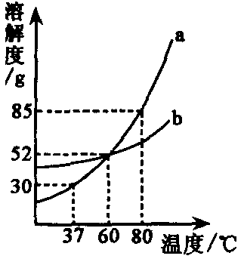
9.
（1）如图，A点表示 。
（2）B点表示 ；
（3）80℃时，a的溶解度___ b的溶解度（填“＞”“＜”或“＝”）
80℃时，a的溶解度为85g
a，b两物质在60 ℃时，溶解度相等为52g
＞
（4）C点对于a物质是_________溶液，
对于b物质是_________溶液。
不饱和
饱和
.C
A
B

Slide 28
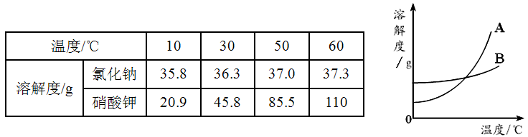
10.运用溶解度表与溶解度曲线回答下列问题：
⑴B是 的溶解度曲线。
⑵在60℃时，向100g水中加入100g硝酸钾，所得到溶液是 （填“饱和”或“不饱和”）溶液，当60℃的该溶液降温到30℃时，析出晶体的质量为 g。
氯化钠
不饱和
54.2

